Slide 1
AICU QUIZ 앱 V3.8.5

Slide 2
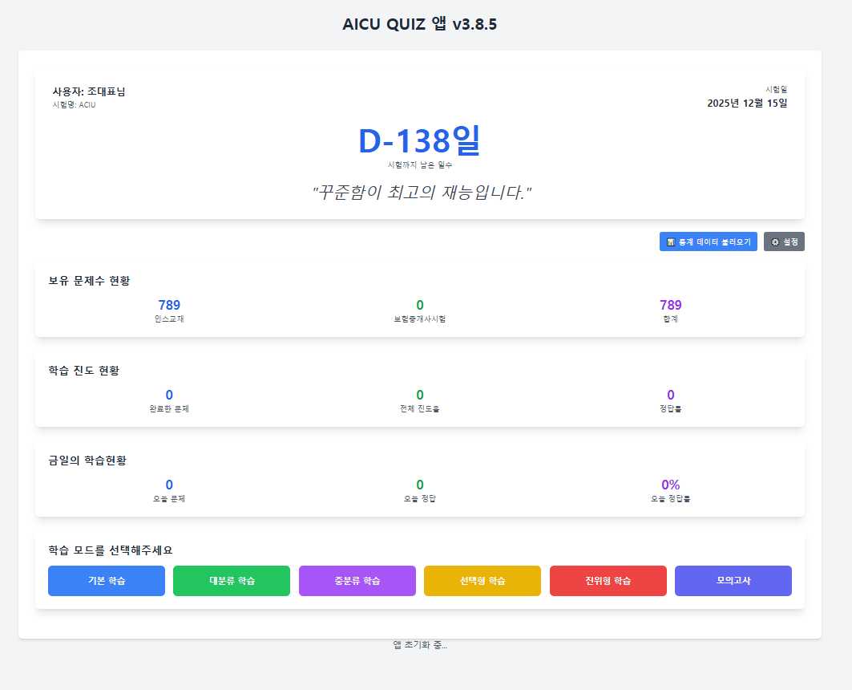
0 대문
0 주요내용
대문에 표현해야 하는 정보
A box1
사용자정보
시험날자 D-Day
시험까지 남은 날자
그날의 명언 또는 공부 명언
B Box2 보유문제수 현황
기출문제 객관식 1080개
기출문제 진위형 _____개
C 학습진도 현황
풀이한 문제 ___개
전체 진도율 __%
정답율 __%
D 금일의 학습현황
오늘 풀이한 문제
오늘 맞춘 문제
오늘 정답율
E 학습모드 선택
기본학습
대분류학습
중분류학습
선택형학습
진위형학습
모의고사

Slide 3
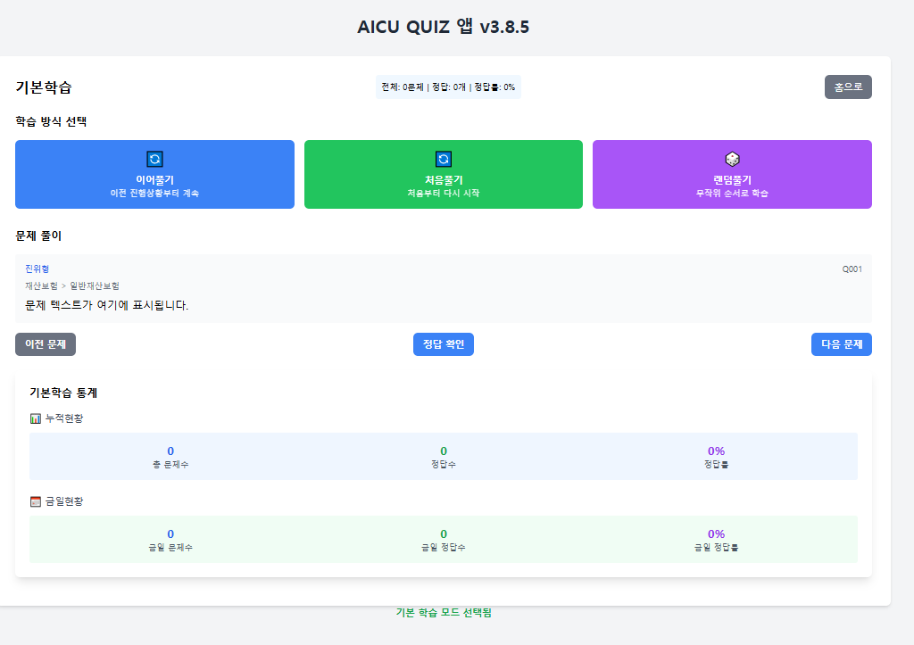
1-1 기본학습 대문
0 주요내용

Slide 4
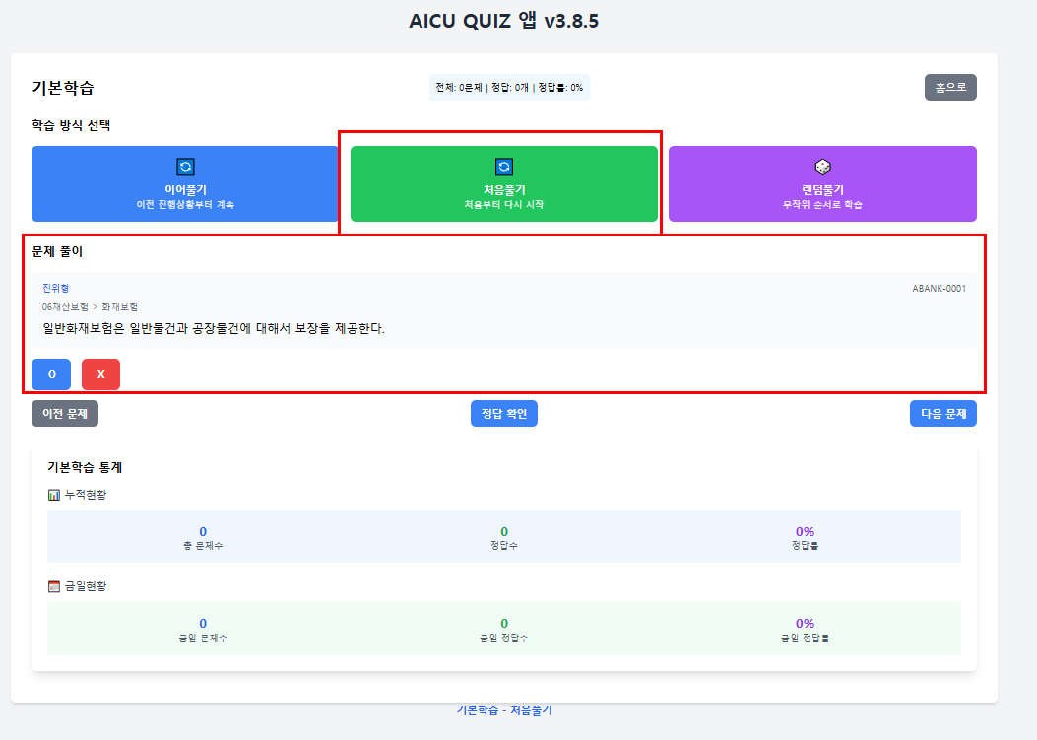
1-1 기본학습 대문
0 주요내용

Slide 5
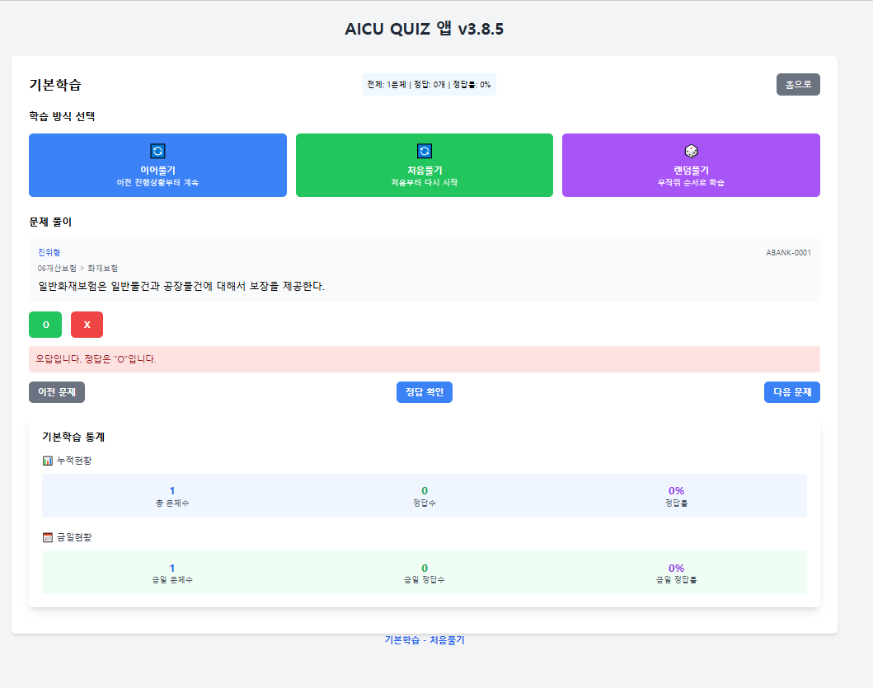
1-1 기본학습 대문
0 주요내용
정답을 선택하고
정답 확인을 누르면
맞으면 정답
틀리면 틀렸다고 설명함
문제를 풀때 마다 문제풀이
카운터가 작동해야 함

Slide 6
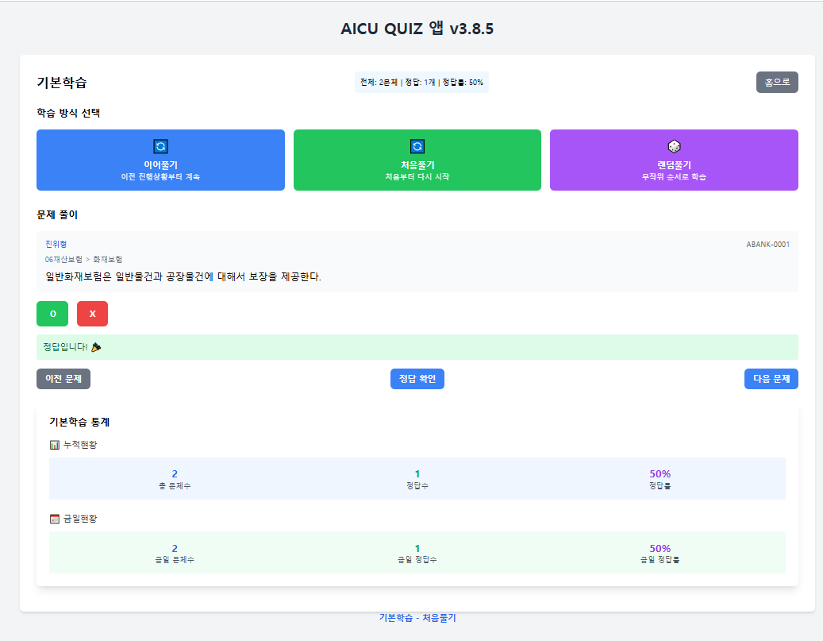
1-1 기본학습 대문
0 주요내용

Slide 7
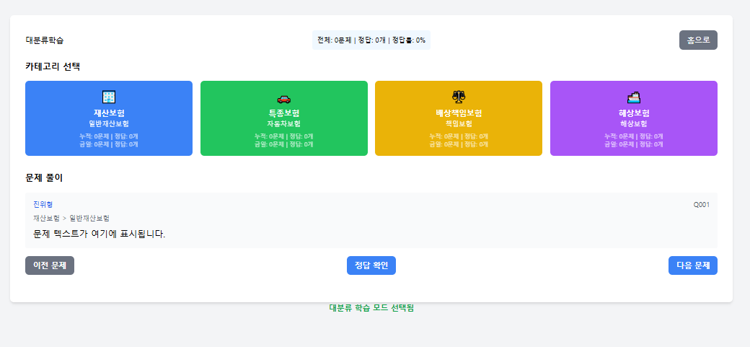
2 대분류 학습
0 주요내용
대분류 학습은
법령
손보1부
손보2부로 구분하여 진행
각 부별로 4개의
세부과목이 있음

Slide 8
1-1 기본학습 대문
0 주요내용

Slide 9
1-1 기본학습 대문
0 주요내용

Slide 10
1-1 기본학습 대문
0 주요내용

Slide 11
1-1 기본학습 대문
0 주요내용

